Slide 1

OMD103
Bilgisayar Programlama I
(Dr. Gürşah GÜRÜF)

Slide 2
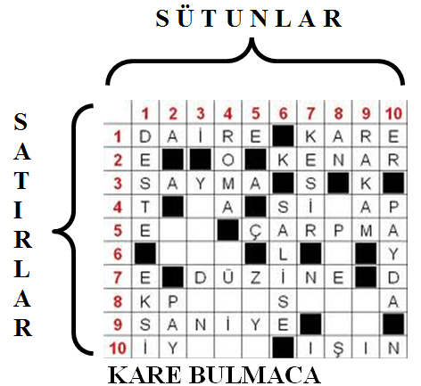
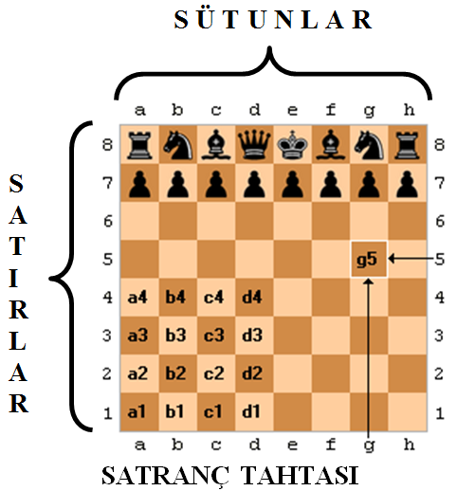
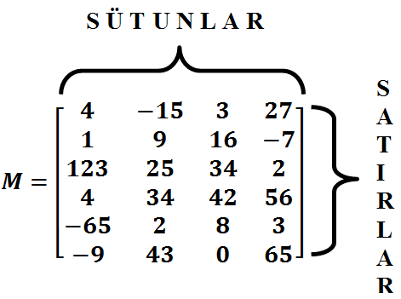
İKİ BOYUTLU DİZİLER (MATRİSLER)
İki boyutlu dizi (matris) denildiğinde aklınıza kare bulmaca veya satranç tahtası gelmelidir.

Slide 3
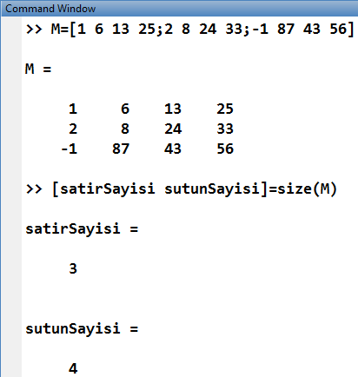
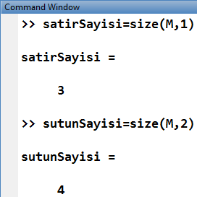
MATLAB’DE İKİ BOYUTLU DİZİLER (MATRİSLER) VE size Fonksiyonu

Slide 4
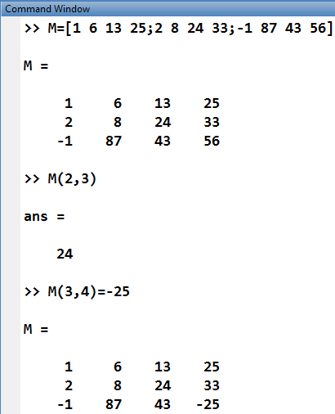
MATRİS ELEMANLARINA İNDİS İLE ULAŞMA
Virgül ile ayrılmış iki indis kullanıldığına dikkat ediniz (satır indisi ve sütun indisi). Tek boyutlu dizilerde ise tek bir indis kullandığımızı da hatırlayınız.

Slide 5
İPUCU
Bir matris içerisinde iç içe 2 for döngüsü kullanılarak kolaylıkla gezilebilir. Dıştaki döngü (i ile kontrol edilen döngü) satır indislerini ve içteki döngü (j ile kontrol edilen döngü) sütun indislerini temsil amacıyla kullanılabilir.
[satirSayisi sutunSayisi]=size(M);
toplam=0;
for i=1:satirSayisi
for j=1:sutunSayisi
toplam=toplam+M(i,j);
end
end
disp(toplam);
Bu program ne iş yapar?

Slide 6
MATRİSLERDE İŞLEMLER
Aşağıdaki matris işlemlerini MATLAB zaten kolayca gerçekleştirmektedir. Ama bizim amacımız bu işlemleri şimdiye kadar öğrendiğimiz programlama yapıları ile kendimizin yazabilmesidir.
  Matrislerin Bir Skalerle Çarpımı
  Matrislerde Toplama ve Çıkarma
  Matrislerde Çarpma
  Matrislerin Transpozu

Slide 7
Matrislerin Bir Skalerle Çarpımı
Kendisine parametre olarak aldığı bir M matrisinin her bir elemanını yine kendisine parametre olarak aldığı bir k skaleri ile çarpan ve elde ettiği N matrisini geriye döndüren bir MATLAB m-dosyası yazınız.
M=[1 2;3 4];
k=6;
N=[ ];%Baslangicta Bos Bir Matris
[satirSayisi sutunSayisi]=size(M);
for i=1:satirSayisi
for j=1:sutunSayisi
N(i,j)=M(i,j)*k;
end
end

Slide 8
Matrislerde Toplama ve Çıkarma İşlemi
Kendisine parametre olarak aldığı bir M matrisi ile yine kendisine parametre olarak aldığı bir N matrisini toplayarak elde ettiği T matrisini geriye döndüren bir MATLAB m-dosyası yazınız.
İki matrisin toplanabilmesi veya çıkarılabilmesi ancak ve ancak boyutlarının (yani satır ve sütun sayılarının) eşit olması ile mümkündür.
M=[1 2;3 4];
N=[5 6;7 8];
T=[ ];%Baslangicta Bos Bir Matris
[satirSayisiM sutunSayisiM]=size(M);
[satirSayisiN sutunSayisiN]=size(N);
if (satirSayisiM==satirSayisiN)&&(sutunSayisiM==sutunSayisiN)
for i=1:satirSayisiM%Veya satirSayisiN
for j=1:sutunSayisiM%Veya sutunSayisiN
T(i,j)=M(i,j)+N(i,j);
end
end
end

Slide 9
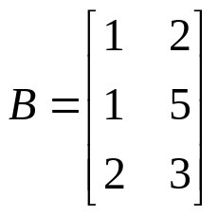
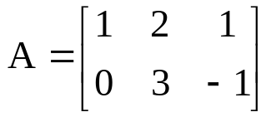
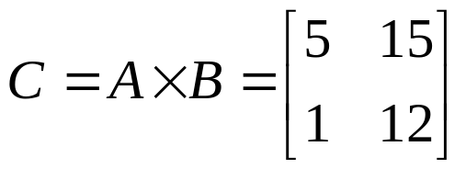
Matrislerde Çarpma İşlemi
A ve B gibi iki matrisin çarpılabilmesi için A matrisinin sütun sayısının B matrisinin satır sayısına eşit olması gerekmektedir. A matrisi mxn, B matrisi nxk ise bu çarpma işlemi sonucunda elde edilecek C matrisinin boyutu mxk olacaktır.
A=[1 2 1;0 3 -1];
B=[1 2; 1 5;2 3];
if size(A,2) ~= size(B,1)
disp('Carpim Illegal');
return;
end
C=zeros(size(A,1),size(B,2));
for i=1:2
for j=1:2
for k=1:3
C(i,j)=C(i,j)+A(i,k)*B(k,j);
end
end
end
disp(A);
disp(B);
disp(C);
Örnek

Slide 10
Matrislerde Transpoz İşlemi
Transpoz, matrislerde satır ile sütunun yer değiştirmesi işlemidir.
Yani A=2x3’lük bir matrisin transpozu alındığı zaman B=A^{T}=3x2’lik bir
matris elde edilir.
A=[1 3 0; 4 2 -3];
B=[ ];
[m n]=size(A);
for i=1:n %A’nin Sutunu
for j=1:m %A’nin Satiri
B(i,j)=A(j,i);
end
end
disp(A);
disp(B);
B =A^{T}
1 4
3 2
0 -3
A =
1 3 0
4 2 -3
Komut satırında A' yı test ediniz.
Hangi metod daha kolay ? ☺

Slide 11
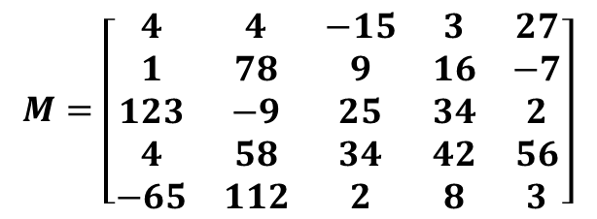
BİR KARE MATRİSİN ANA KÖŞEGENİ (Kuzey Batı – Güney Doğu Köşegeni)
Köşegen Üzerindeki Elemanlar (i==j)
Üst Üçgen Bölgedeki Elemanlar (j>i)
İç Döngü
Değişkeni (j)
$$M=\left[\begin{matrix}4 & 4 & −15 & 3 & 27 \\ 1 & 78 & 9 & 16 & −7 \\ 123 & −9 & 25 & 34 & 2 \\ 4 & 58 & 34 & 42 & 56 \\ −65 & 112 & 2 & 8 & 3\end{matrix}\right]$$
Dış Döngü
Değişkeni (i)
Alt Üçgen Bölgedeki Elemanlar (i>j)

Slide 12
BİR KARE MATRİSİN İKİNCİL KÖŞEGENİ (Kuzey Doğu – Güney Batı Köşegeni)
Üst Üçgen Bölgedeki Elemanlar (i+j)<(n+1)
Köşegen Üzerindeki Elemanlar (i+j)==(n+1)
İç Döngü
Değişkeni (j)
$$M=\left[\begin{matrix}4 & 4 & −15 & 3 & 27 \\ 1 & 78 & 9 & 16 & −7 \\ 123 & −9 & 25 & 34 & 2 \\ 4 & 58 & 34 & 42 & 56 \\ −65 & 112 & 2 & 8 & 3\end{matrix}\right]$$
Dış Döngü
Değişkeni (i)
Alt Üçgen Bölgedeki Elemanlar (i+j)>(n+1)

Slide 13
UYGULAMA
Kendisine parametre olarak aldığı bir M kare matrisinin ana köşegeni üzerindeki elemanlarının aritmetik ortalamasını bularak geriye döndüren bir MATLAB programı yazınız. (İç içe 2 for döngüsüne ihtiyaç duyulur mu? Tek for döngüsü ile çözüme ulaşabilir miyiz?)
UYGULAMA
Kendisine parametre olarak aldığı bir M kare matrisinin ikincil köşegeni üzerindeki elemanlarının geometrik ortalamasını bularak geriye döndüren bir MATLAB programı yazınız. (İç içe 2 for döngüsüne ihtiyaç duyulur mu? Tek for döngüsü ile çözüme ulaşabilir miyiz?)

Slide 14
UYGULAMA
Aşağıdaki gibi bir ekran çıktısı verecek bir m-dosyası yazınız.
EKRAN ÇIKTISI
1 2 3 4 5 6 7 8 9
1 2 3 4 5 6 7 8
1 2 3 4 5 6 7
1 2 3 4 5 6
1 2 3 4 5
1 2 3 4
1 2 3
1 2
1
for i=1:9 %Satir Sayisi
for j=1:(10-i) %Sutun Sayisi
fprintf('%d ', j);
end
fprintf('\n'); %Bir Alt Satirin Basina Git
end
Notes:
14

Slide 15
UYGULAMA
Aşağıdaki gibi bir ekran çıktısı verecek bir m-dosyası yazınız.
EKRAN ÇIKTISI
1 1 1 1 1 1 1 1 1
2 2 2 2 2 2 2 2
3 3 3 3 3 3 3
4 4 4 4 4 4
5 5 5 5 5
6 6 6 6
7 7 7
8 8
9
Notes:
15

Slide 16
UYGULAMA
Aşağıdaki gibi bir ekran çıktısı verecek bir m-dosyası yazınız.
9x9’luk bir kare matrisin ana köşegene göre alt üçgen bölgesinde (ana köşegen dahil) (if i>=j) j’leri, üst üçgen bölgesinde ise boşluk karakterlerini ekrana basan bir çözüm işe yarar mı?
EKRAN ÇIKTISI
1
1 2
1 2 3
1 2 3 4
1 2 3 4 5
1 2 3 4 5 6
1 2 3 4 5 6 7
1 2 3 4 5 6 7 8
1 2 3 4 5 6 7 8 9
Notes:
16

Slide 17
UYGULAMA
K=[-4 3 0;2 0 4 ] matrisindeki sıfırların sayısını ve yerini (satır ve sütun numaralarını) ekrana basan bir MATLAB düzyazı
m-programı yazınız.
K=[-4 3 0;2 0 4 ];%Rastgele Matris Icinde Sıfır Arayin
[m n]=size(K);
sifirSayisi=0;%Sayac
for i=1:m
for j=1:n
if K(i,j)==0
sifirSayisi=sifirSayisi+1;
fprintf('K(%d,%d)=0\n',i,j);
end
end
end
disp(K);
fprintf('K Matrisindeki SIFIR Sayisi=%d\n',sifirSayisi);

Slide 18
MATLAB’DE NOKTA
(ELEMANTER-ELEMAN ELEMAN) İŞLEMLER
MATLAB’de nokta işlemler elemanter yani eleman eleman gerçekleştirilen işlemleri ifade ederler ve bu amaçla . operatöründen faydalanırlar. (Gerçekleştirilecek matematiksel işlemin operatörünün önünde . operatörü kullanılır.)
Eleman Eleman Çarpma: .*
Eleman Eleman Bölme: ./
Eleman Eleman Üs Alma: .^
Örneğin b adındaki bir matrisin her bir elemanının karesini almak için b^2 yerine b.^2 kullanılmalıdır.
Benzer şekilde bir a satır vektörü ile bir b satır vektörünün aynı indis değerlerindeki elemanlarının çarpımını içeren bir c satır vektörü elde etmek c=a.*b deyiminden faydalanılmalıdır.

